Slide 1
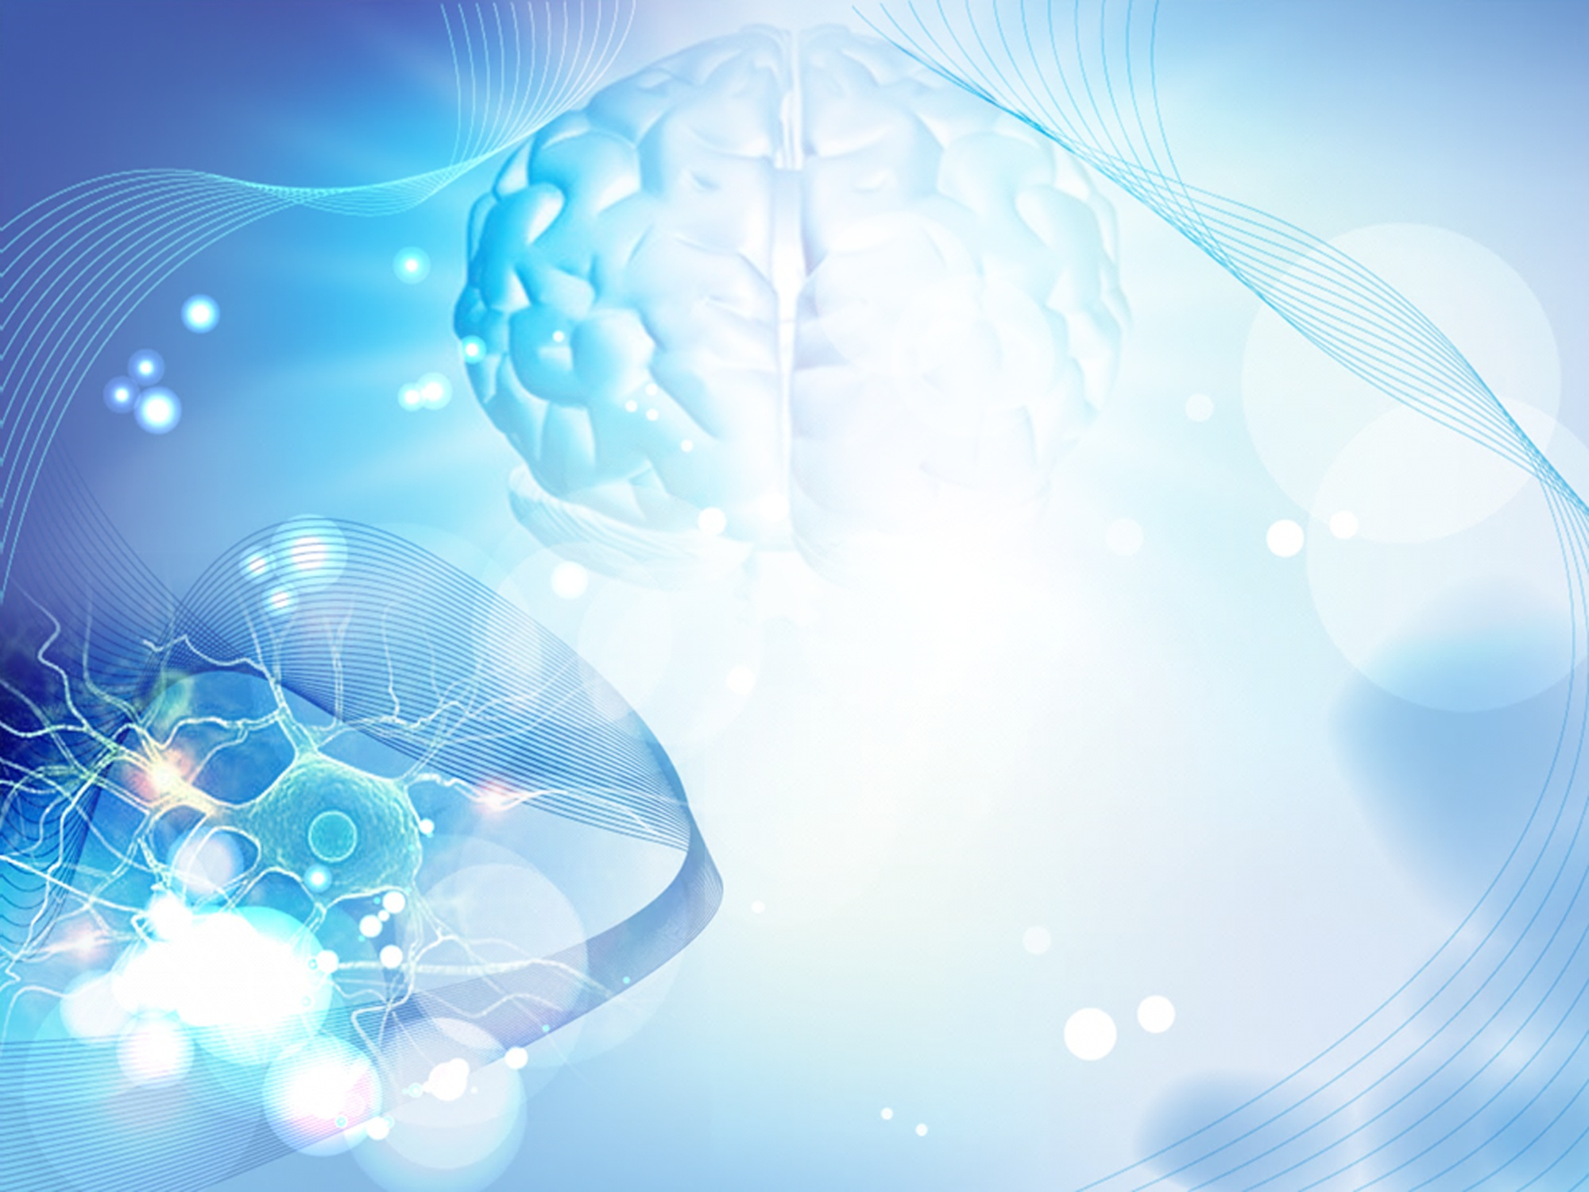
(표준39)
나이보다 젊어지는 행복한 뇌
치매예방 7대 비책
2019.05
서 유 헌
가천대 석좌교수 & 뇌과학연구원장
한국뇌연구원 초대원장
서울대학교 의과대학 명예교수

Slide 2
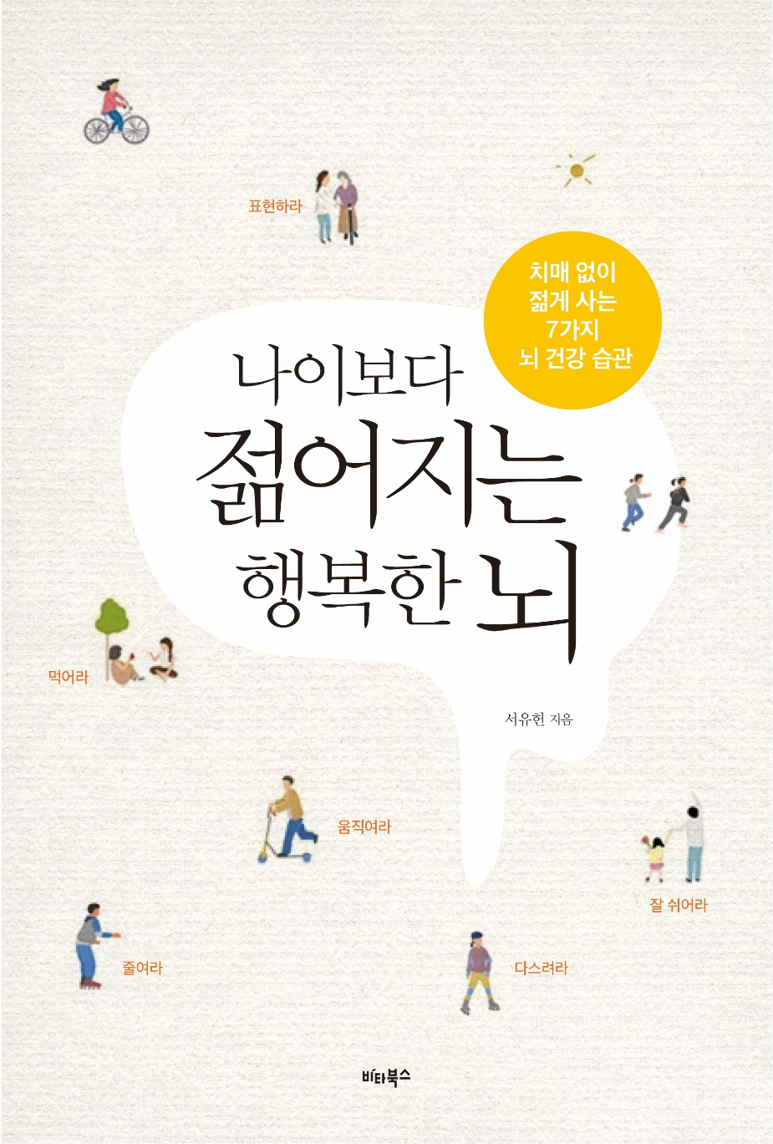

Slide 3
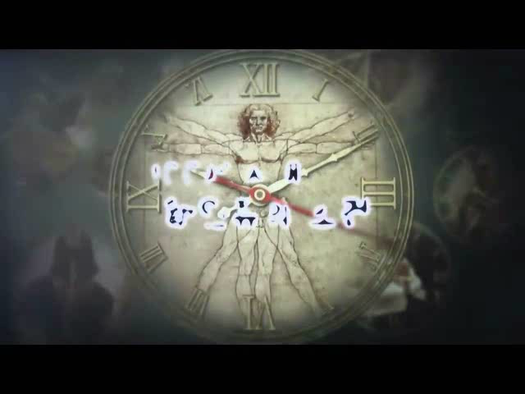
2013년 4월 17일 “KBS 생로병사의 비밀” 100세 시대,
신인류의 조건 늙지않는 뇌

Slide 4
진시황이 찾던 불로초 어디에?
: 뇌 관리를 잘하면 100년도 거뜬하다
신체활력
뇌활력
나이보다 젊어지는 행복한 뇌
나이보다 늙어지는 불행한 뇌
신체활력
신체활력
뇌는 늙는다, 그러나 늙지 않는다.

Slide 5
매일 죽는 뇌세포는 수 만 개
평생 죽는 뇌세포는 5%에 불과 (천 억 개 중 30~40억 개 )남아있는 세포를 적절히 자극하면 시냅스 회로가 두터워 지고, 치밀해져서 뇌의 기능에는 큰 문제가 없다.
뇌세포는 매일 죽는다
그러나 뇌에도 줄기세포가 존재한다
뇌졸중 등으로 인한 뇌 손상 시 죽은 신경세포는 다시 살아나지 않지만 줄기세포가 일부 죽은 신경세포를 대체하여 그 기능을 일부 대신할 수 있다.

Slide 6
신체 나이와 뇌의 나이는 비례하지 않는다.
신체 나이와 뇌의 나이는 비례하지 않는다
노력하면 뇌가
신체보다 서서히 늙는다

Slide 7
버지니아대 연구팀 18~80세, 1,600명 대상
▷ 버지니아대 연구팀 18~80세, 1,600명 대상
평균 2.5년마다 기억력, 창의력, 문제해결 능력, 배우는 능력 등의 지능도를 추적 분석한 결과
지능도에 약간의 감소가 있으나,
일상생활이나 업무에 지장을 줄 정도로 감소되지 않는다
(샤갈 98세, 카잘스 96세, 피카소, 시벨리우스, 처칠 92세/
미켈란젤로 89세 / 모네 86세까지 창조적 활동)
나이가 들면 지능도가 실제보다 더 크게 떨어지는 것으로
느끼는 이유 : 게을러져서 스스로 머리를 쓰지 않기 때문
(젊음의 적)
(노화의 친구)
서유헌, 나이보다 젊어지는 행복한 뇌, P33, 비타북스, 2014

Slide 8
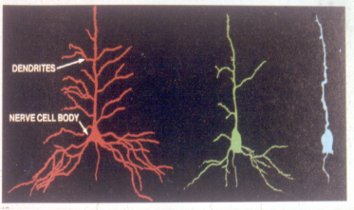
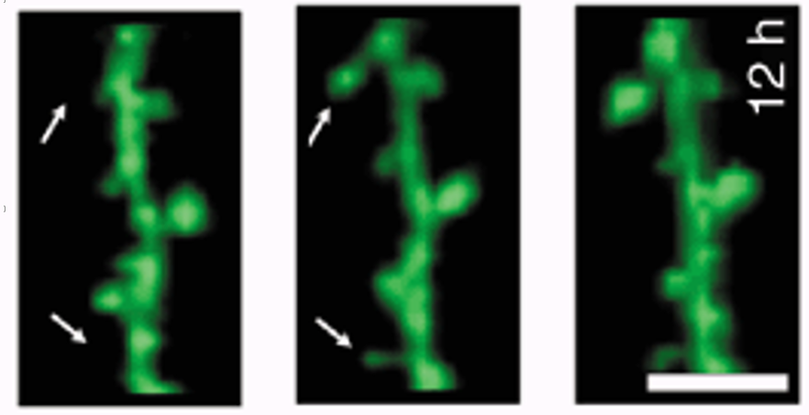
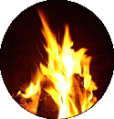
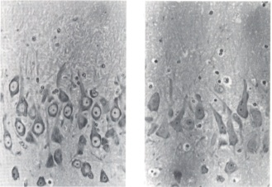

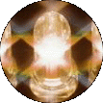
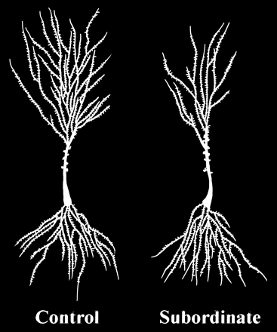
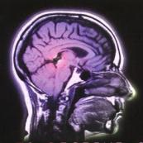
뇌 작동의 2가지 원칙(뇌의 가소성)
뇌를 적절히 사용하지 않으면, 잃어버린다
(Use the brain or lose it) 뇌를 적절히 사용하라
고속도로를 만들어라
성인 해마에서의 줄기세포
적절사용
정상
적게사용
  Nature, 1999 Engert et al
2. 뇌를 혹사하면, 망가진다
(Overuse the brain and lose it) 뇌를 혹사하지 마라
정상 해마
스트레스 해마
뇌혹사
과잉전류 (뇌혹사)
(강제교육, 양적교육, 선행교육)
뇌손상
(과잉학습장애증후군)
신경세포의 소실 → 기억 하강

Slide 9
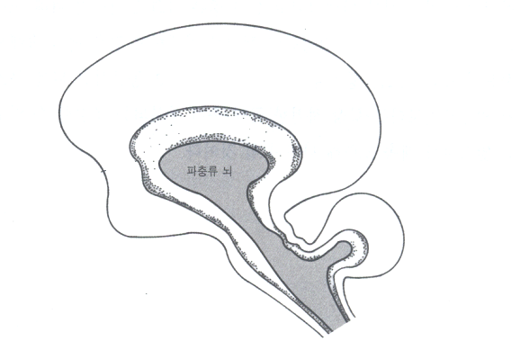
뇌의 구조(뇌사와 심장사, 식물인간)
3층
인간의뇌
(지의 뇌)
대뇌피질
식물인간
2층
동물의 뇌
(감정,본능의뇌)
  변연계
1층
파충류의뇌
(생명의 뇌)
뇌사
죽음
심장사

Slide 10
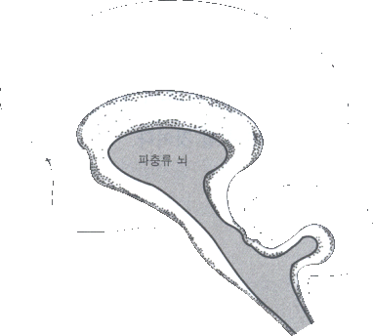


인간의뇌
(지의 뇌)
3층 붕괴 → 인간의 뇌 붕괴
동물의 뇌
동물이 되는 병
치 매

Slide 11
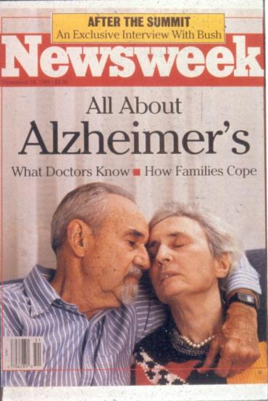
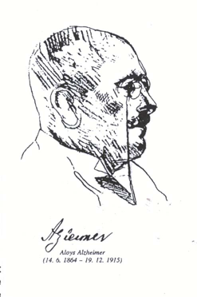
알츠하이머 치매
알로이스 알츠하이머 박사

Slide 12
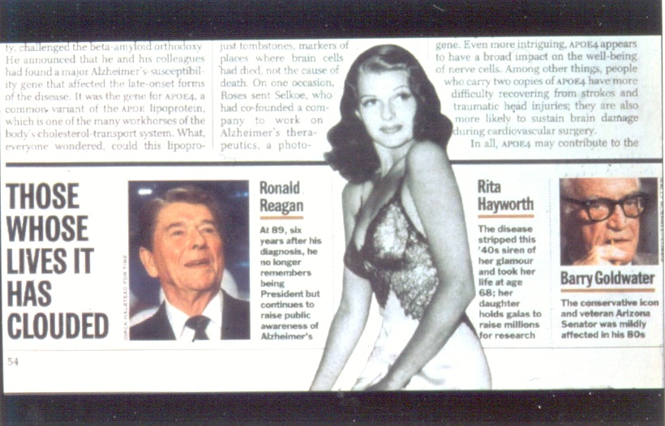
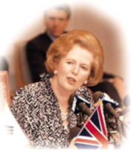

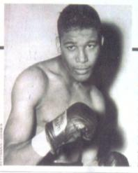
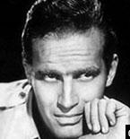
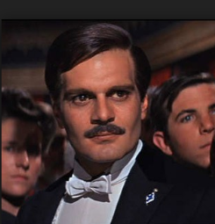
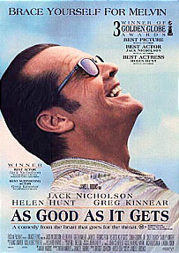

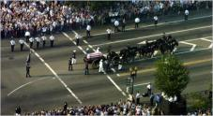


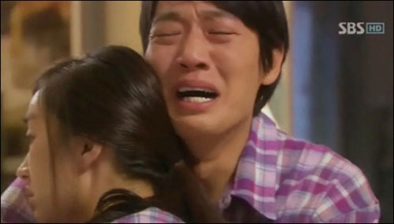
뇌질환 연구-알츠하이머병(치매)
마가렛 대처
로빈슨
찰튼헤스톤
오마 샤리프
: 2007 지바고-모든 대사 암기
2009 I forget to tell you
3년 간 치매 투병 후, 2015.7.10 사망
잭 니콜슨
2004. 6. 5
“이제 나는 내 인생의 황혼기로의
여행을 시작합니다.”
1994. 11. 5.
천일의 약속

Slide 13
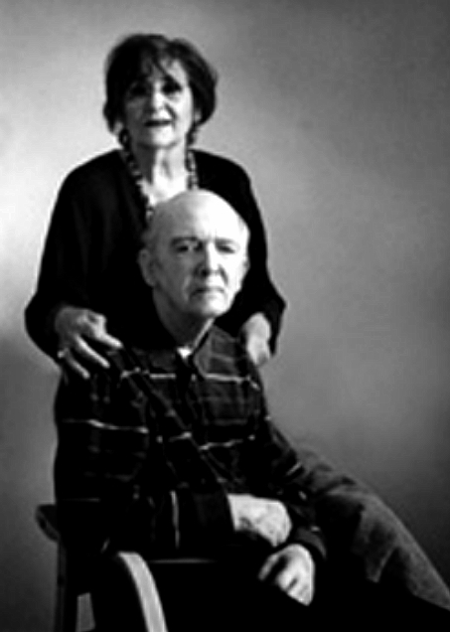
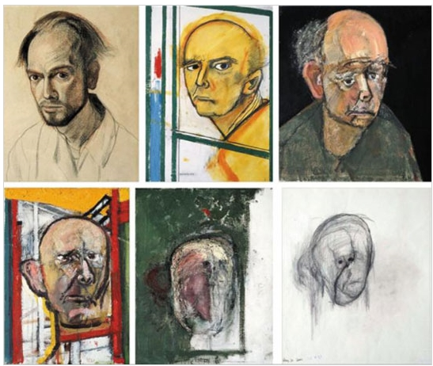
윌리엄 어터몰렌(Utermohlen, 1933-2007)
<출처 : https://docwalk.wordpress.com/page/6/, http://news.chosun.com/site/data/html_dir/2015/03/09/2015030904202.html>
윌리엄 어터몰렌
(Utermohlen, 1933-2007)

Slide 14
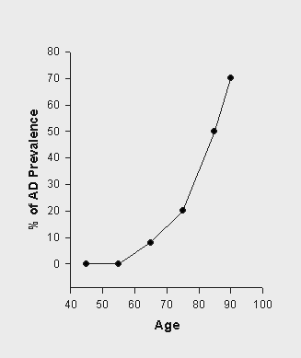
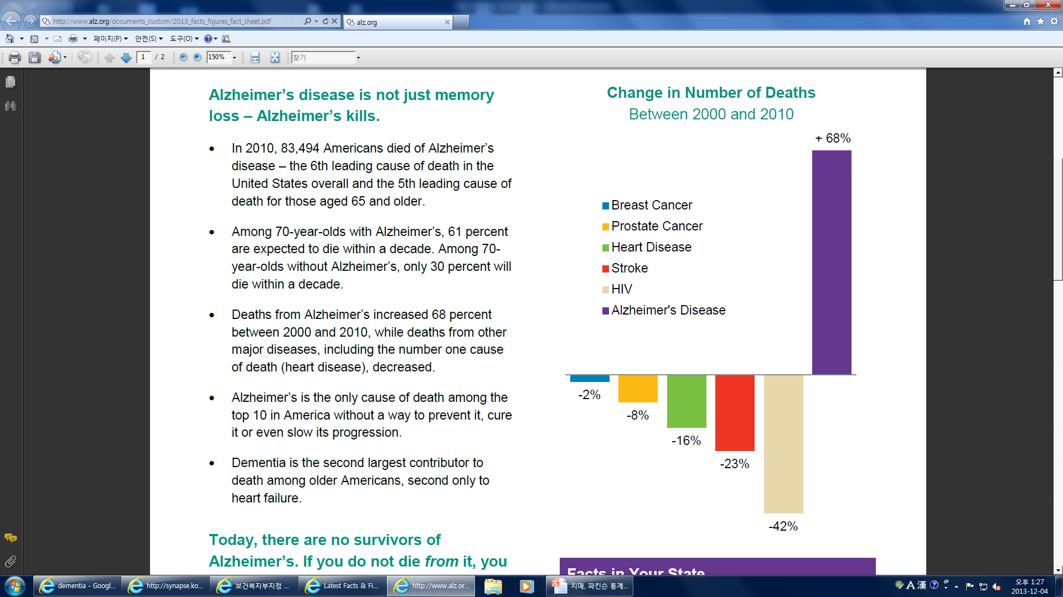
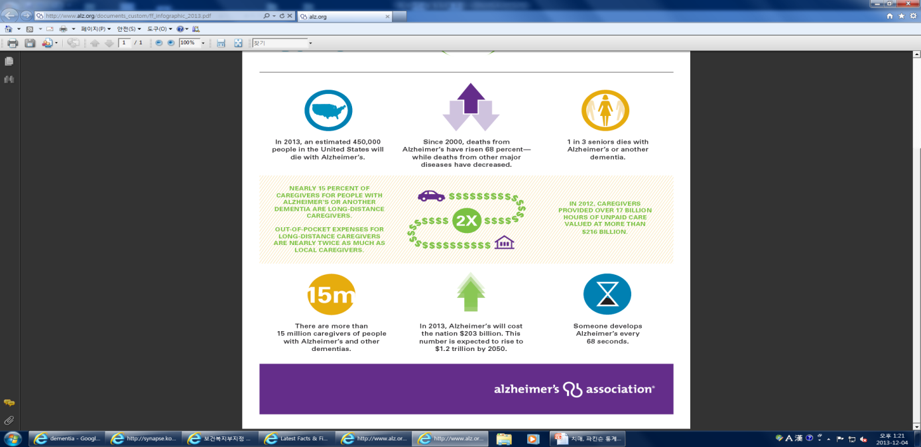
정부가 책임지는 병
85 세 이상 50%
사망자 수가
치매만 증가!
50%
10%
유방암 전립선암 심장병 뇌졸증 HIV
치매
세계 : 3.2초당 1명 , 미국 68초(2013)⇒33초당 1명(2050) 한국: 12분
사회적 비용 : 암+심장병+뇌졸중보다 많음, 암의 2배
경제적 비용 : 10년마다 2배;2010년, 8조 7,000억 원, 2020년: 19조 , 2030년: 39조
환자 수 : 20년마다 2배 (2024; 100만, 2041;200만)

Slide 15
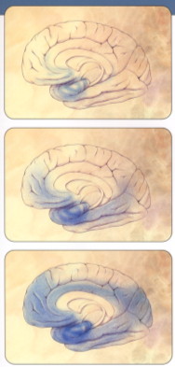
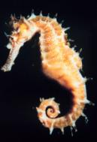
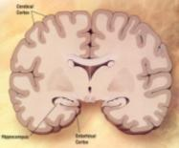
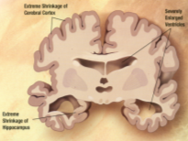
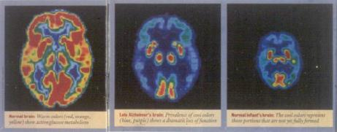
최근 기억 장애가 특징
해마
정상
치매
정상 뇌
치매 뇌
영아 뇌
3층이
파괴되는 병

Slide 16

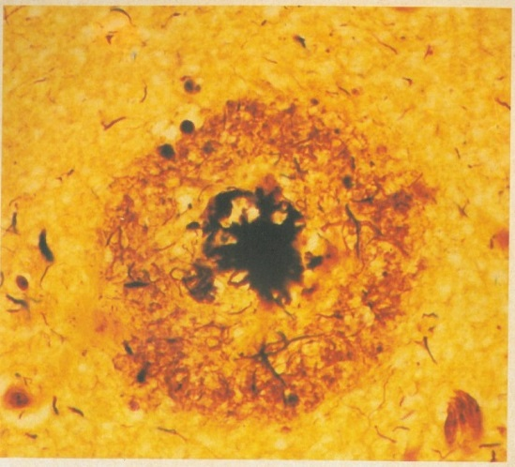
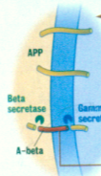

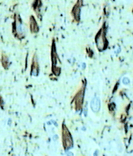
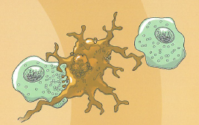
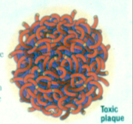
독성단백질이 침착한 신경반
독성단백질이 침착한 신경반
신경반
정상
아밀로이드
전구단백질
신경반내에
독성단백질
(베타 및 C단단백질)
다량 생성, 축적
뇌 염증
(S100a9)
염증단백질 유전자 발견
신경섬유덩어리
(과인산화 타우단백질)

Slide 17

현재 사용중인 약물들
현재 사용약(4가지)들은 효능이 의심스러워
새로운 약의 개발이 시급하다
지난 10년간 Aβ mechanism을 타깃으로 한
모든 임상 3상 진입약들 실패 (Top Phase 3 Disasters)
(Elan 제약, Pfizer, Lilly, Merk 사 등)
경도-중등도 치매 치료는 너무 늦을 수 있다.
치료는 병의 아주 초기에 해야 한다.
2. 치매 치료보다 예방에 초점이 맞추어져야 한다.
“조기진단기술개발 통해 예방 및 조기 치료”에 초점
서유헌, 나이보다 젊어지는 행복한 뇌, P144~148, 비타북스, 2014

Slide 18
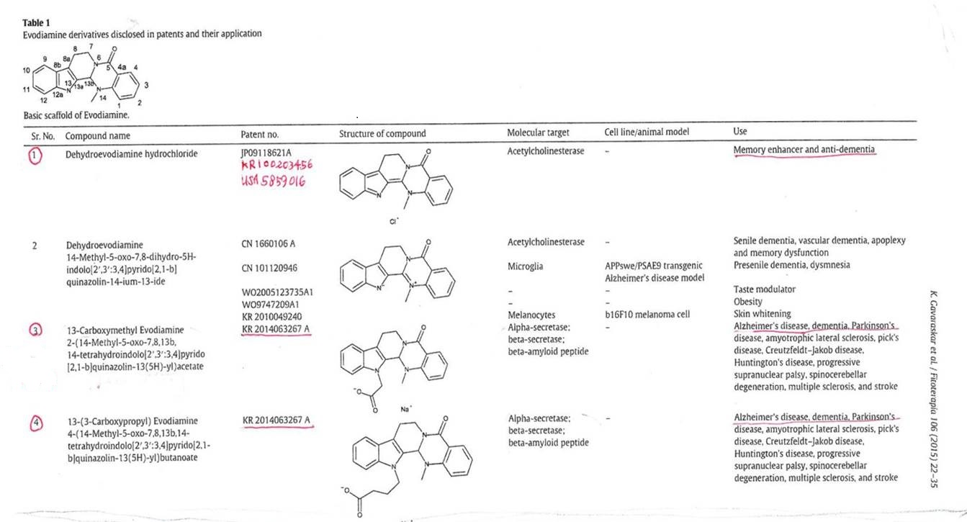
(Gavaraokar et al., 2015, Fitoterapia)
HSP 27,47,60
Autoimmun, Diabetes
Chr.rheumatoid, cirrhosis, chr.lung,heart
5.6
7
Improve lipid metabolism
Antiobesity
29편
DNA topoisomerase I
Antitumor, antifungal
6편
Photoprotective

Slide 19
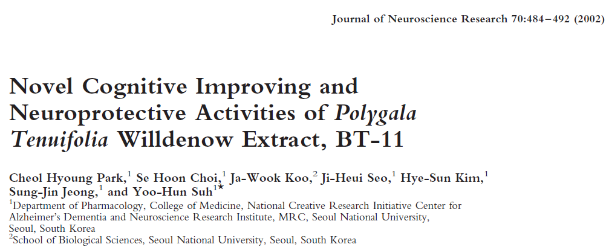
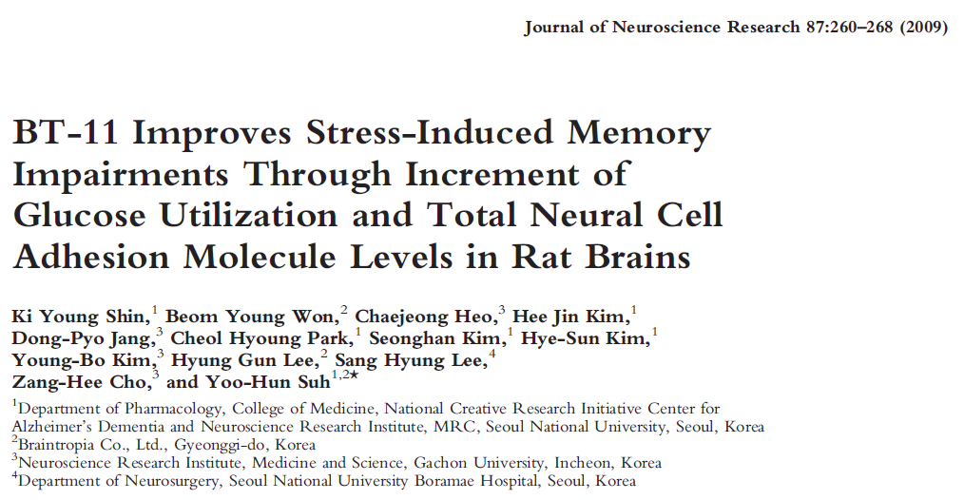
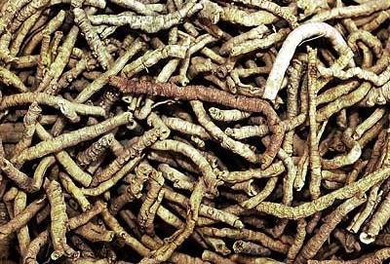
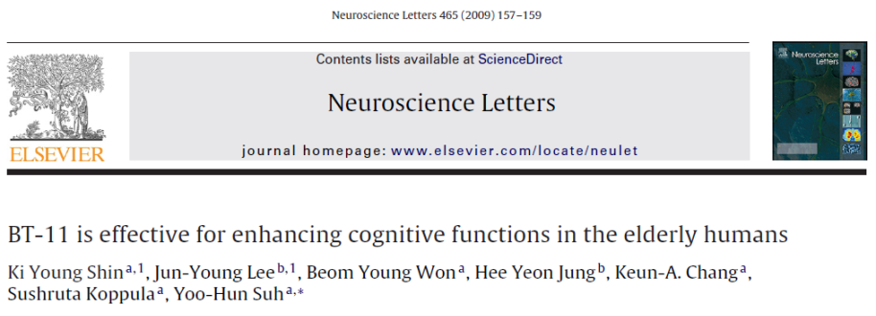
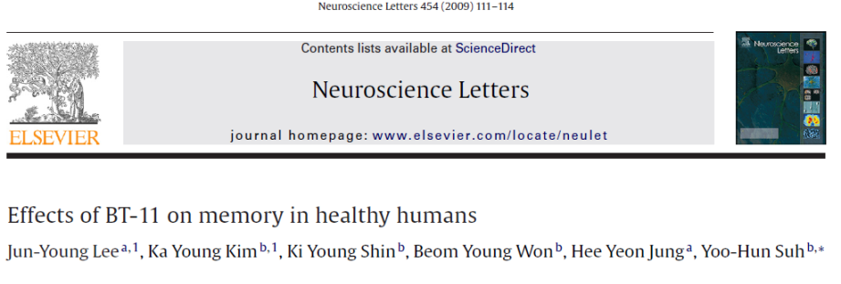
Enhancing cognitive function of BT-11
-BT-11 is extracted from dried root of Polygala tenuifolia Willdenow.

Slide 20
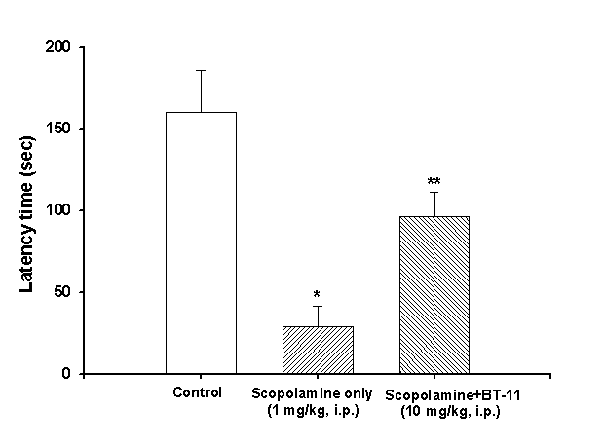
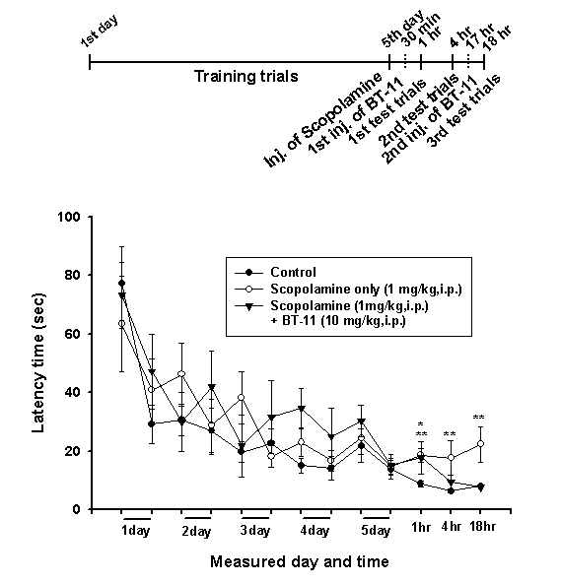
NRI
BT-11 enhanced learning and memory in
Passive avoidance and Morris Water maze
Passive avoidance
Morris Water maze
J. Neurosci Res. 2002

Slide 21
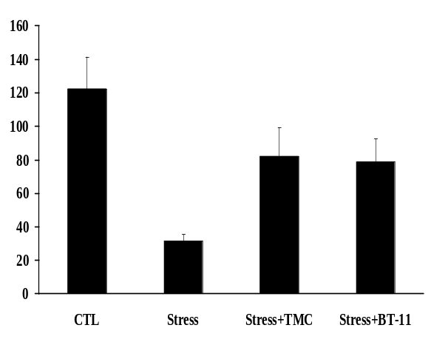
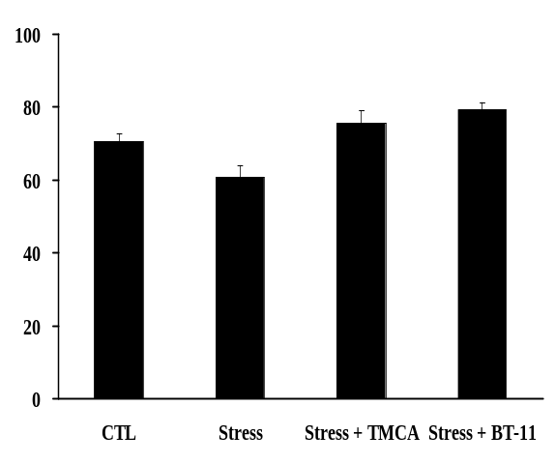
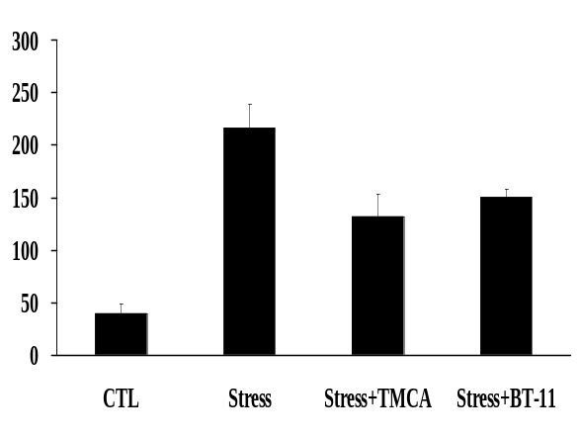
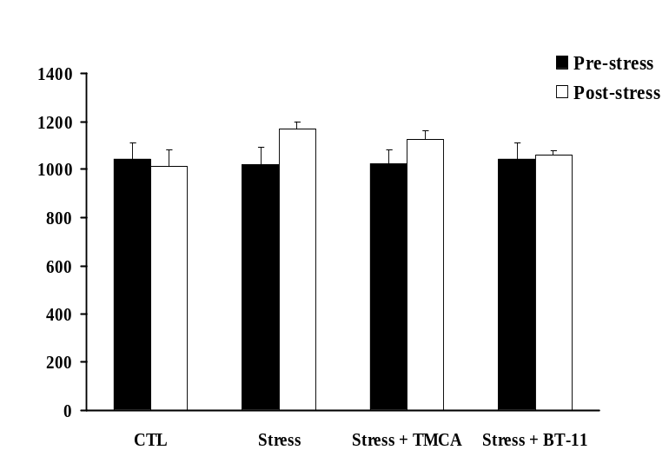
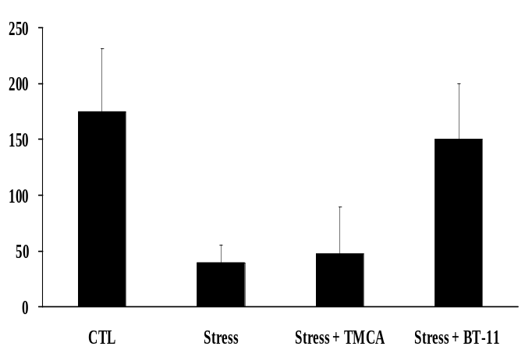
BT-11 improved stress-induced memory impairment in Y-maze
& passive avoidance and motor impairment in Rota-rod test
and decreased serum corticosterone levels
Rota-rod test
Forced swimming test(항우울효과)
Y-maze test
#
*
*
*
*
#
Latency (sec)
*
*
% of success
#
Passive avoidance test
Levels of serum corticosterone
*
*
#
*
Latency (sec)
Contents (ng/ml)
#
J. Neurosci Res. 2007

Slide 22
자가지방줄기세포의 예방 및 치료효과
세계 최초로 자가지방줄기세포의 예방 및 치료효과 확인함
자가지방줄기세포의 정맥내 투여는 윤리도덕적 문제, 면역거부반응 문제, 종양형성 문제등을 야기하지 않는 매우 안정되고 편리한 방법
현재 미국에서 임상시험중이고 일본에서는 치매 환자치료에 적용 중
미래 500개 혁신신약후보물질로 선정 (미국제약협회(phRMA),2018,04.24)

Slide 23




NRI
To investigate therapeutic effect of ASC
Brain injection
4 months later
3 months later
Organ images at 5 or 12 days after IV ASC-Nano injection
0 month-old
11 months of age
14 months of age
15 months of age
Single hASC injection
Behavior
study
Pathology
& Molecular
study
Labeled hASCs with NEO-LIVETM-Magnoxide 675 were visualized using maestro.
A
WT-Sham WT-hASC Tg-Nano Tg-hASC-1(5days) Tg-hASC-2 (7days)
To investigate preventive effect of ASC
Tail vein injection
3 months later
0 months of age
3 months of age
10 months of age
13 months of age
14 months of age
1st vein hASC injection
13th vein
injection
Behavior
study
Pathology
& Molecular
study
Plos one, 2012

Slide 24
치매예방
7가지 비책

Slide 25

배워라: 뇌세포는 신선한 자극을 멈추면 죽는다뇌의 호기심을 채우고 뇌도 운동시켜라
책 읽고, (완전한 사람), 노래하고 감상하고 (음악)
쓰고, (정확한 사람) 그림그리고, 감상하고(미술)
말하라 (유연한 사람)
수동적 여가활동(TV 시청 등) → 치매발생 10%↑
적극적 여가활동(일주일에 두 번 이상) → 치매 위험 50%↓
2개국어사용 (젊은이 뇌처럼 효율적 과제수행, 치매 50% ↓, 2013켄터키대)
아울러 악기배움 (치매73% ↓, 2015미연구팀)

Slide 26


Slide 27

양쪽 뇌를 사용하라
좌뇌
우뇌
오른손
사용
왼손 사용
감정훈련
언어
음악듣고 그림그리기
이미지 패턴
인식훈련
분석
이완훈련
계산
자기긍정하기
논리
상상,환상하기
자유연상하기
오감자극

Slide 28



우뇌 자극법
• 왼손 사용
• 상상, 공상훈련
(불끄고 집안 다니기, TV볼륨 줄이고 내용파악)
• 요리-오감충족
(손끝자극 : 촉각, 근사한 요리 : 시각, 냄새 : 후각,
맛 : 미각, 대화&먹는소리 : 청각)
• 음악, 미술 감상 (치료)
(그림 거꾸로 놓고 감상)
• 쇼핑
(이미지 파악능력)
이중섭-황소
정선-고산상매
菊史 서유헌 作

Slide 29

2. 다스려라: 감정뇌-긍정적, 낙관적 사고
/ 부정적 사고 없애기
감정의 뇌
(변연계) 과잉자극
자동적 부정적 사고 발생
우울증
치매발생
치매 2.7배 ↑
경도 인지장애 40% ↑
공부의 뇌
(치매전 단계 : 매년 10-15% 치매로 이행)
감정뇌
60세 이상 1000명 25년간 조사(UCLA)
• 운동, 담배 조절 → 2~4년 수명 연장
• 지혈증, 고혈압 조절 → 4~5년 수명 연장
• 낙관, 긍정적 사고 → 8년 수명 연장
해마

Slide 30
3. 움직여라 : 상전보다 머슴이 되라
운동
심장박동 ↑, 뇌혈류 ↑, 자연항우울제, BDNF(뇌 성장 인자) : 13% ↑, 30분 운동, 해마크기 2% ↑(에어로빅 3번/주, 40분, 1년), Telomerase ↑ , 손상 DNA 복구↑
걷기 운동 : 75분/주 → 수명 1.8년 2.5~5시간/주 → 3.4년 ↑ 5~7시간/주 → 4.5년 ↑
→65만 명, 6편 논문(2011년, 미 국립암연구소)
• 20분 걷기는 정신건강에 도움 → 건강성인 419명 (미 코네티컷대 테일러, 2017)
• 60세 이상, 하루 4000보 이상 걸어도 뇌 건강(해마용량)↑(미, 시다르트, 2017)
• 하루 30분 조깅, 속보
→ 5년 더 살 수 있어 (20~84세 5,823명,미 브리검영대 터커교수, 2017)

Slide 31





손이 부지런한 사람이 장수한다
연상 영역
(사고)
(창의)
단순 손 운동
정밀한 손 운동
다양하게 생각하면서
정밀한 손 운동

Slide 32
손은 제 2의 뇌이기 때문에
손의 기능 발달이 뇌의 발달과 직결!
손
단순히 수동적으로만 움직이는 존재
2. 적극적으로 집어 들고, 찌르고, 쥐어짜고, 만져보고,
배우고, 구별하고, 춤추고, 밀치면서 터득한 손의 감각
뇌의 정교한 신경망 창조
3. 사람의 몸동작 (몸짓언어, 신체언어)은 출생 14개월 뒤 나타나지만
침팬지에게는 없다

Slide 33
집안 일 열심히 하고 많이 움직이는 사람
치매 발생 15% 감소
(20~75세 남자 186, 블룸필드, 뉴질랜드, 2006)
손, 팔 근력 상위 10%
치매 위험 60% 감소(미국 80세 1000명)
미국 보일박사,2009
상전보다 머슴 되라.
걷고, 춤추고 노래하라. 집안일, 동네일 하라

Slide 34

4. 먹어라 : 식욕에는 이유가 있다.
◊ 소식보다 균형잡힌 음식 섭취가 장수에 도움
◊ 저체중과 비만은 치매와 우울증 발생을 증가시킨다
사망률
치매발병률
- 비만 -28년간 7400명
체질량지수 (BMI) 30이상 2.5배 ↑
- 복부 비만 – 치매 2배 ↑
갑자기 살 빠지면 암, 치매 경보, 치매 3배 ↑
BMI 너무 낮으면 치매 80% ↑
(300만 명, 97개 연구, 미 질병통제예방센터 :
110만 아시아인, 8개 연구, 서울대)
약간 과체중 사망률이 가장 낮다 (BMI, 체질량지수: 23-28)
고도비만 (>30) 1.5배 ↑
저체중 (<18.5) 2.8배↑
우울증 위험
(15만 9390명, 우리나라 건강검진 데이터)
-저체중 (1.34배)
-비만 (1.18배)
-약간 과체중: 우울증 위험 가장 낮다

Slide 35
기억력 (해마로 가는 혈류 )
비만 (위장관 혈류 )
30번이상 씹는 운동은
(Onozuka 등, 2003)
빨리 먹는것 피해야!
어금니, 이빨 빠진 노인
→ 치매 발생 2배 ↑, (일본 후생성 4400명)
치주염 노인 → 치매 발생 9배 ↑ (뉴욕 치대)
껌 씹는 것 → 스트레스 (10%)
우울증 약간 감소↓
냄새 감각 ↓ → 치매 (문,서 등, 2017)

Slide 36


Slide 37
신경전달물질 생산
1. 원료 필요
- 균형 식사 필요
(특히 아침밥은
뇌활동을 극대화시킨다)
탄수화물 : 뇌 에너지 제공
단백질 : 신경전달물질 합성
지방 : 신경세포막 구성
2. 만드는 시간 필요 (충부한 휴식,수면 필요)
단기 기억→ 장기기억
신경전달 물질 제조
뇌 휴식
→
수면

Slide 38

치매 예방식단
(컬럼비아대, 65세 이상 2148→4년 추적. 253명 치매 발생(11.8%) 2010년)
8가지 좋은 식품
4가지 나쁜 식품
(포화지방산 함유)
샐러드 브로콜리 과일 견과류
진녹색채소 토마토 생선 치킨
적색육류 / 크림 / 버터
간, 신장, 내장 등의 장기
비타민 B12 섭취가 필요 B군결핍: 치매 3~4배↑
혈관성 치매(뇌졸중) 예방식단
(네덜란드 연구팀, 2만 명, 10년 간 연구, 2011년)
◊ 속이 흰색 과일 & 채소
: 사과, 배, 바나나,마늘, 양파, 오이, 양배추, 치커리, 버섯

Slide 39
5. 표현하라 : 예술가가 장수한다
감정표현은 치매예방에 아군이다!
(미켈란젤로 89세, 피카소·시벨리우스·처칠 92세)
파블로카잘스: 90넘어서도 하루 6시간 첼로연습
→ 매일 발전해 나가는 것 같고, 노인이지만 매우 젊은 사람,
젊게 살라는 말 세계에 하고싶다.
영화볼 때, 감정표현을 억제하면 기억력 감소
▷인고 : 마음의 응어리를 풀지 않으면
스트레스(스테로이드)
뇌세포 사멸
초로치매
(치매 100% 증가, 사망위험 4배 증가, 수명 4년 단축)
▷ 화내는 것 : 치매발생 (40% 증가)

Slide 40
6. 잘 자고, 사랑하라
◊ 절제와 금욕보다 삶을 즐겨라 (사랑이 노화와 치매를 억제)
◊ 충분한 수면은 뇌건강과 노화 억제의 기본
4당 5락
4락 8당
◊ 수면부족→독성베타아밀로이드 생성↑ 축적 ↑ 배출↓
→ 수면방해 →기억장애↑ 치매 ↑ (버클리대, 매튜워커박사,Nature Neurosci)
→ 수면치료받아야 (운동, 행동요법, 전기요법 등)
◊ 옆으로 잘 때 뇌의 노폐물(Aβ,tau)이 잘 청소됨(헬렌 벤베니스트, 2015. J.Neurosci)
수면 : 단기기억 장기기억

Slide 41
7. 줄여라 : 줄이는 것만큼 길어진다
술, 담배, 뇌손상, 전자파, 스트레스를 줄여라
◊술 :(술에 강한 사람보다 약한 사람이 치매에 걸릴 확률 높음)
:주 1회 이상 폭음(남성 소주 7잔, 여성 소주 5잔) 횟수는 남성 43%, 여성 14%
다른 나라에 비해 3배 이상 높음(WHO 2014)
☞ 2010년 미국, 365,000명, 143건 연구논문 종합분석
: 1잔 정도의 술, 치매와 인지기능 손상 위험 23% 낮춤
☞ Red wine 반잔(레스베라트롤+뇌혈류↑+스트레스↓): 치매예방도움
(영국옥스포드연구팀,2011)
☞ 한국인 소주 1~2잔도 소화기내 암 위험(1.5배) 절주보다 금주해야
: 성인 2천만명, 분당서울대병원, 5년 추적연구(2017.10)
☞ 과도음주(2잔) → 4.8년 빨리 AD
과도흡연(1갑) → 2.3년 빨리 AD
과도음주+과도흡연 → 8.5년 빨리 AD, 초기 AD 938명 (미, 2016)
◊ 담배 : 기억력을 태운다. 4천 종류의 유해물질 : 하루1개비, 심장병, 뇌졸중 위험은
하루20개비의 50%위험 (영국 CLA, 20180125) 금연해야함

Slide 42


◊ 커피 : 1잔 미만 MCI(경도인지장애)↓
◊ 전자파(디지털 치매)
◊ 뇌손상을 피하라
◊ 스트레스 :두부외상
파킨슨병, 치매 앓고 있는
무하마드 알리
치매로 사망한 로빈슨
배우자가 없는 경우 → 치매 발생 3배 이상 증가
배우자가 치매인 경우→ 치매 발생 6배 이상 증가(남자 12배, 여자3배)
(Norton 등, J.American Geri Society, 58:895, 2010)

Slide 43
뇌기능
증강
및
치매예방
7계명
배워라
자고
사랑하라
다스려라
줄여라
표현하라
움직여라
먹어라

Slide 44
뇌 운동하는 80대가
뇌 운동하지 않는 20대보다 청춘이다
▷ 나이가 많다고 늦을 것은 없다
“아름다움, 용기, 기쁨, 영감, 희망의 물결을 붙잡고
노력하면 80세라도 인간은 청춘으로 남게 되나,
이상, 열정을 잃어버리고 고뇌, 공포, 실망에 휩싸여
뇌를 쓰지 않으면 빨리 늙어간다.”
-사무엘 울만의 시 ‘청춘’

